Slide 1
Використання міжпредметної компетентності учнів старшої школи у формуванні наукового світогляду
Ляшенко Олена Володимирівна
студентка групи ПН18М
природничо-географічного факультету
спеціальність 014 Середня освіта (Природничі науки) науковий керівник к. пед. наук,
доцент Трифонова Олена Михайлівна

Slide 2
Об’єкт дослідження – освітній процес із природничих наук у закладах загальної середньої освіти.
Предмет дослідження – методика формування наукового світогляду старшокласників із використанням міжпредметної компетентності.
Мета:
Робота полягає у теоретичному обґрунтуванні та експериментальній перевірці методики формування міжпредметної компетентності як засобу формування наукового світогляду учнів старшої школи.

Slide 3
Завдання:
1. Провести аналіз нормативної, психолого-педагогічної та науково-методичної літератури з обраної проблеми дослідження та визначити взаємозв’язки предметів природничого циклу в курсі старшої школи, окреслити шляхи інтенсифікації процесу формування наукового світогляду на основі міжпредметної компетентності;
2. Провести інтегровані дослідження природничого змісту прикладного спрямування як приклади реалізації проектної діяльності;
3. Розробити елементи методики використання міжпредметної компетентності учнів старшої школи у формуванні наукового світогляду; навести приклади завдань міжпредметного змісту, що забезпечують формування наукового світогляду учнів в освітньому процесі з природничих наук в старшій школі;
4. Експериментально перевірити ефективність методики формування наукового світогляду з використанням міжпредметних компетентностей.

Slide 4
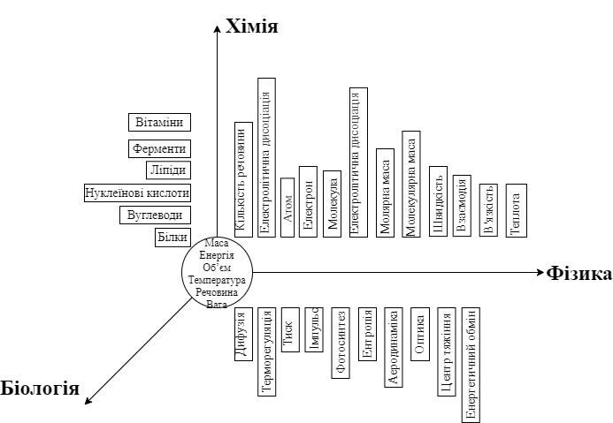

Slide 5
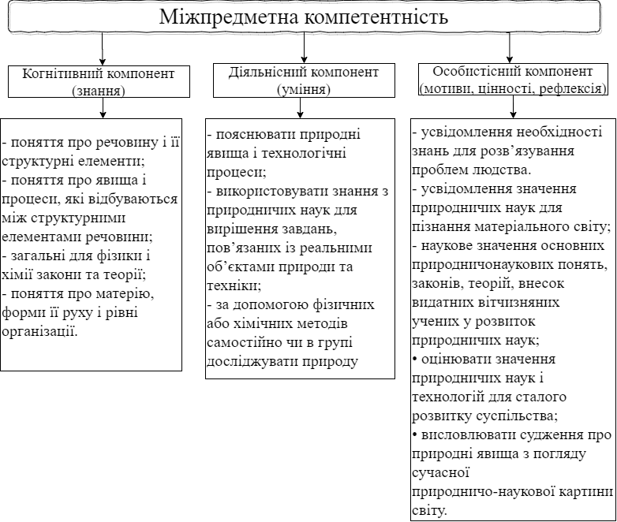

Slide 7
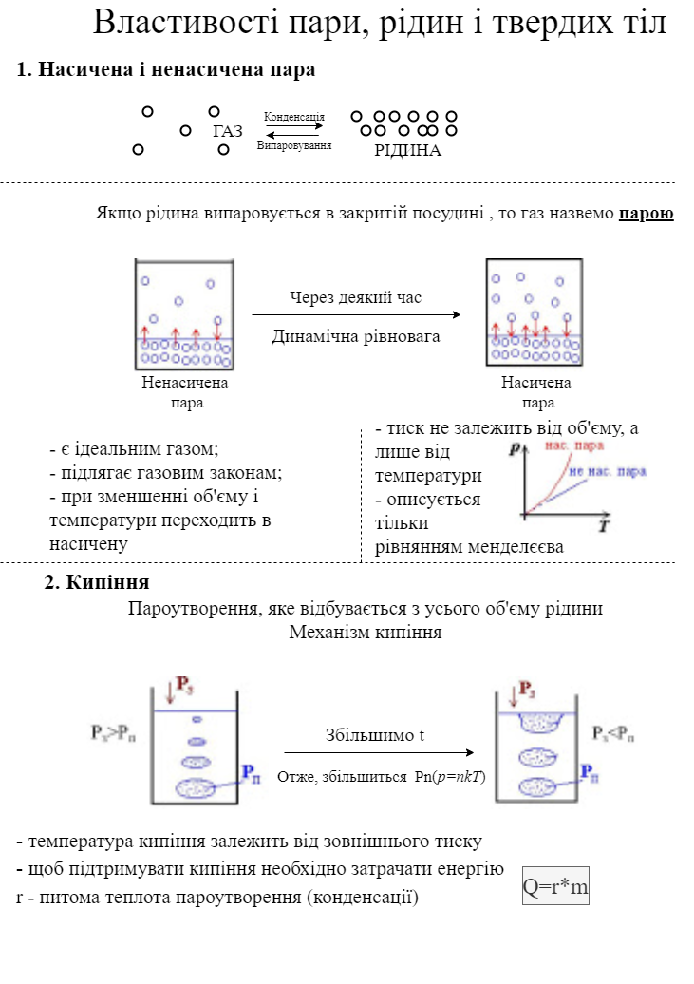
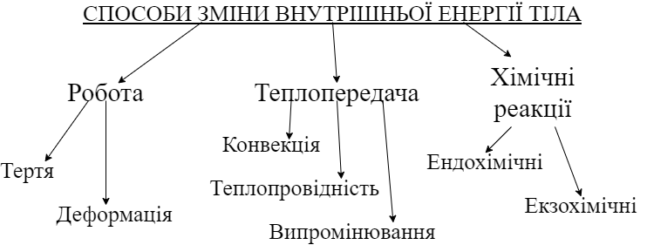
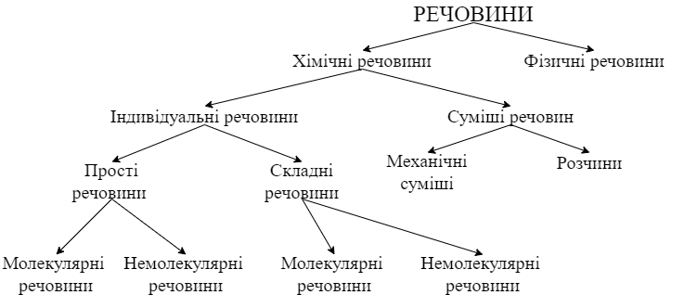

Slide 8
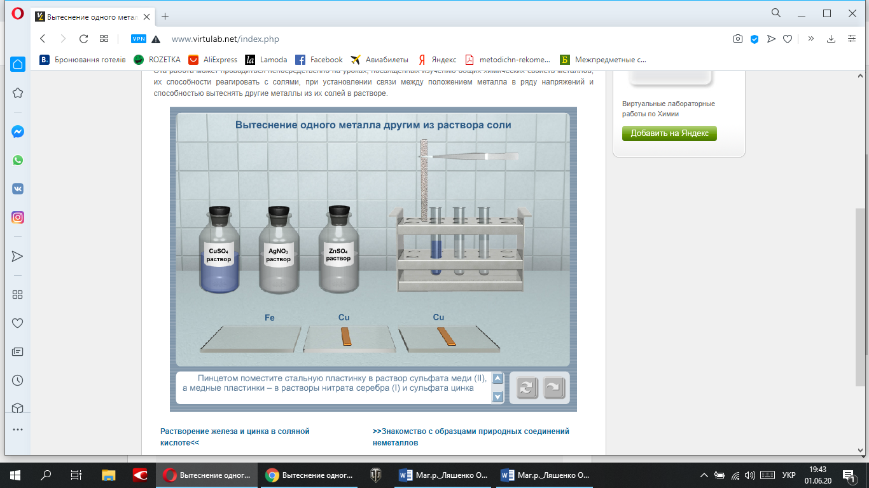
Форми використання ІКТ :
1. Використання готових електронних продуктів

Slide 9
2. Використання мультимедійних презентацій

Slide 10
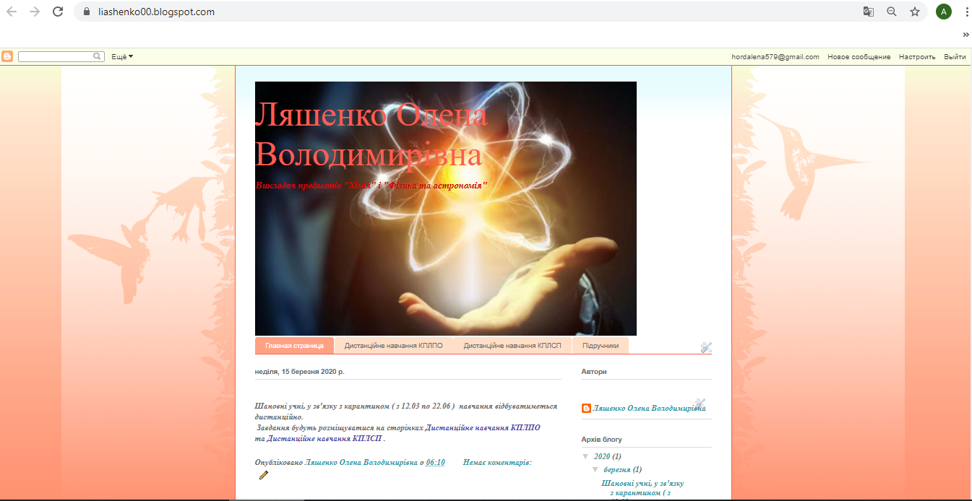
3. Використання ресурсів мережі Інтернет

Slide 11
Наукова новизна :
вдосконалено систему міжпредметних зв’язків з природничих наук у старшій школі з метою формування наукового світогляду;
уточнено структуру міжпредметної компетентності як основи для формування наукового світогляду учнів;
набули подальшого розвитку: умови застосування міжпредметних компетентностей на уроках природничих наук; методика формування наукового світогляду в навчанні природничих наук; прийоми формування наукового стилю мислення учнів старшої школи.

Slide 12
Практичне значення одержаних результатів полягає в: розробці й застосуванні в освітньому процесі завдань міжпредметного змісту для формування наукового світогляду в учнів старшої школи; виходячи з результатів біологічних досліджень які представлені на 3х конференціях запропоновані приклади наукових інтегрованих проектів природничого змісту прикладного спрямування

Slide 13
Приклади наукових інтегрованого проектів:
1. «Підвищення ефективності регенераційної здатності представників роду Berberis в умовах ботанічного саду»,
2. «Особливості водного обміну газоноутворюючих трав в умовах промислового міста»
3. «Основні технології створення та відновлення дернового покриву з використанням газоноутворюючих трав в умовах промислового міста

Slide 14
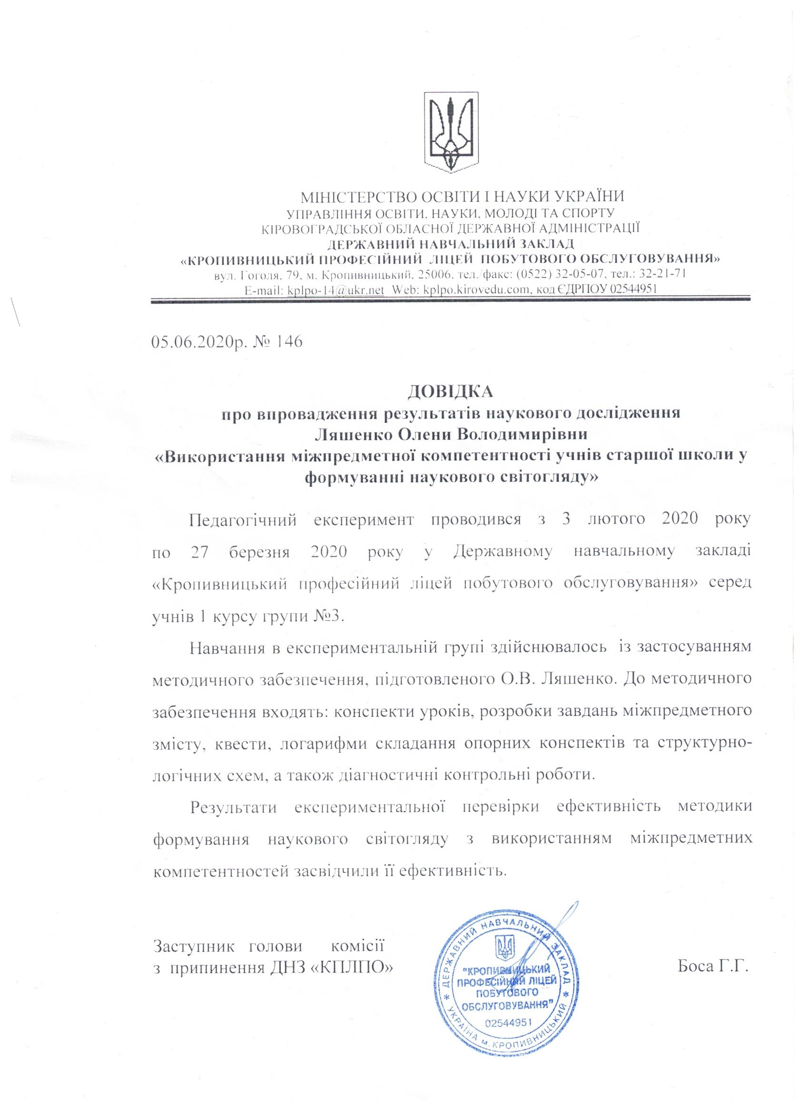
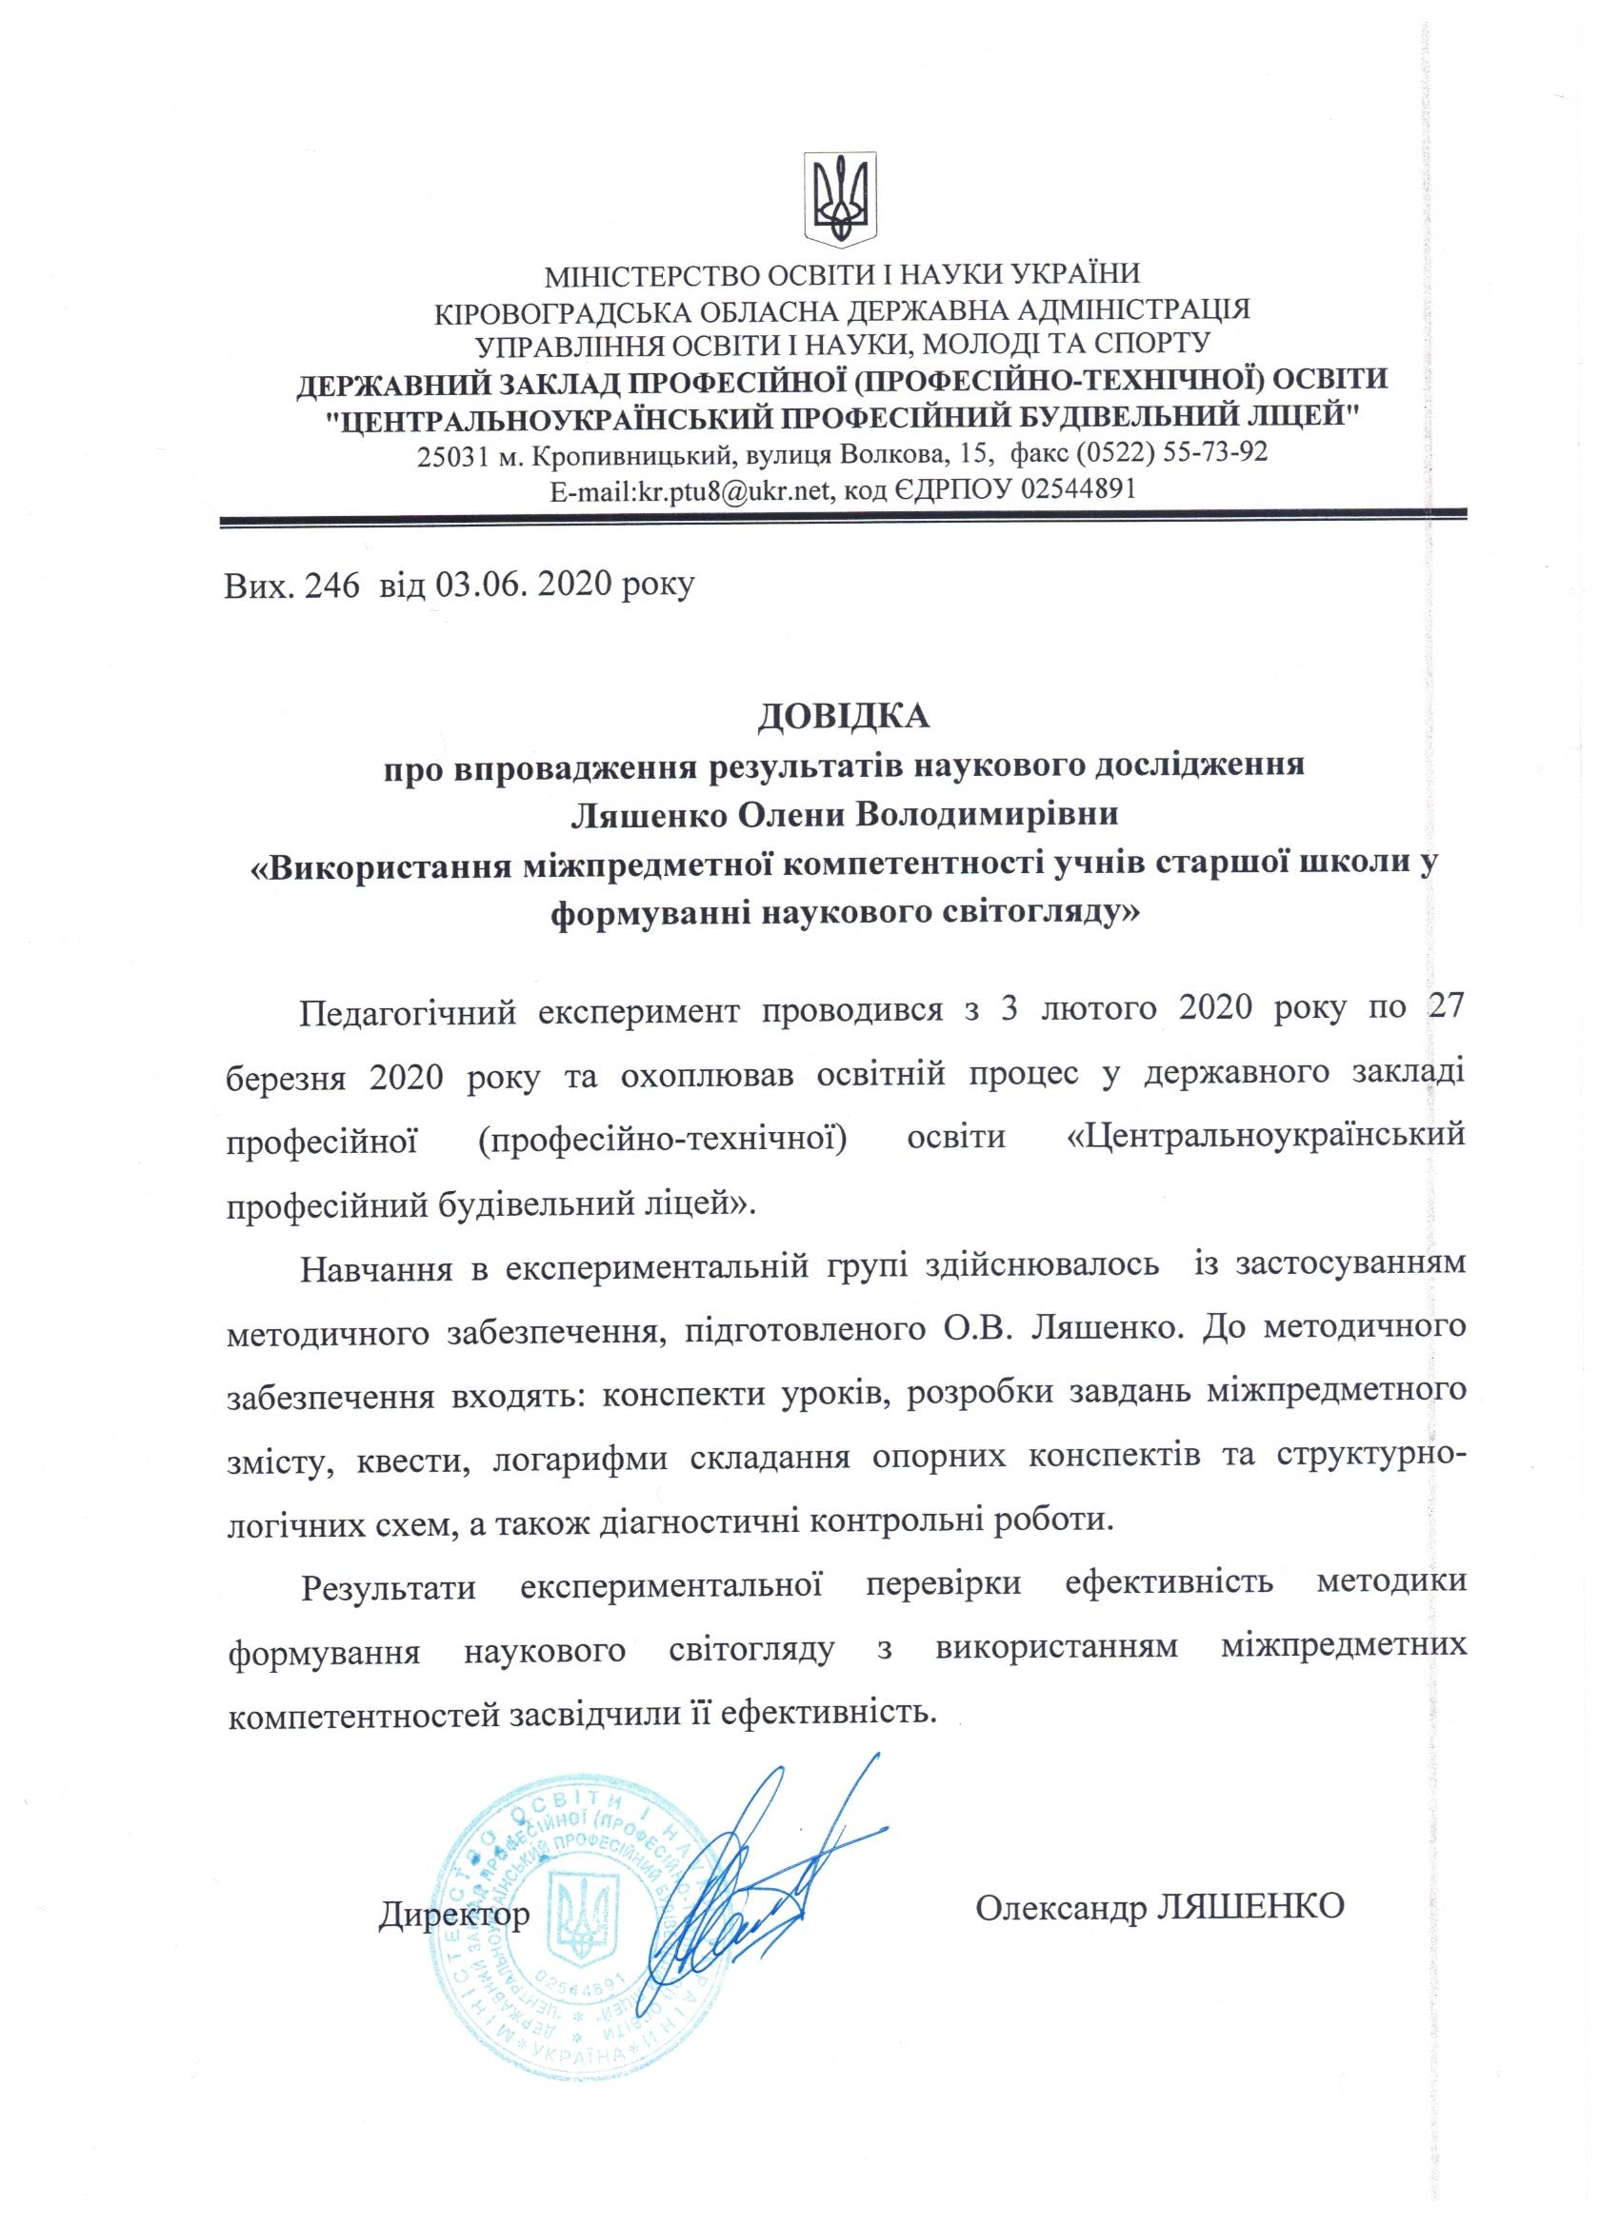

Slide 15
Рівень знань учнів на початку експерименту:
А) ДНЗ «КПЛПО»; Б) ДНЗ «ПТУ №8»

Slide 16
Рівень знань учнів по завершенню експерименту:
А) ДНЗ «КПЛПО»; Б) ДНЗ «ПТУ №8»

Slide 17
Апробація результатів дослідження. Результати наукових досліджень апробувались на різного рівнях конференціях, симпозіумах, форумах та семінарах:
міжнародні: «Актуальні питання розвитку біології та екології» (Вінниця, 2016); «Світові рослинні ресурси: стан та перспективи розвитку» (Київ, 2016); «Проблеми та інновації в природничо-математичній, технологічній і професійній освіті» (Кропивницький, 2020);
всеукраїнські: форум студентів, аспірантів і молодих учених (Дніпро, 2017), «Інноваційні агротехнології» (Умань,2018); «Стратегії інноваційного розвитку природничих дисциплін: досвід, проблеми та перспективи » (Кропивницький, 2019).

Slide 18
Висновки
Проведено аналіз нормативної, психолого-педагогічної та науково-методичної літератури з обраної проблеми дослідження та визначено взаємозв’язки предметів природничого циклу, що дало можливість окреслити структуру і зміст поняття міжпредметної компетентності, підходи до формування на її основі наукового світогляду учнів старшої школи.
Проведено інтегровані дослідження природничого змісту прикладного спрямування як приклади реалізації проектної діяльності та запропоновано приклади проектів «Підвищення ефективності регенераційної здатності представників роду Berberis в умовах ботанічного саду», «Особливості водного обміну газоноутворюючих трав в умовах промислового міста», «Основні технології створення та відновлення дернового покриву з використанням газоноутворюючих трав в умовах промислового міста»

Slide 19
3. На основі проведеного досліджено підготовлено і впроваджено у практику роботи закладів загальної середньої освіти м. Кропивницького розробки методичних матеріалів з використанням міжпредметних зв’язків, зокрема, запропоновані алгоритми складання опорних конспектів і структурно-логічних схем та приклади завдань міжпредметного змісту. Це дало змогу оптимізувати освітній процес з природничих наук у старшій школі та забезпечити формування наукового світогляду;
4. Результати експериментальної перевірки ефективність методики формування наукового світогляду з використанням міжпредметних компетентностей засвідчили її ефективність.

Slide 20
Дякую за увагу!

